Slide 1

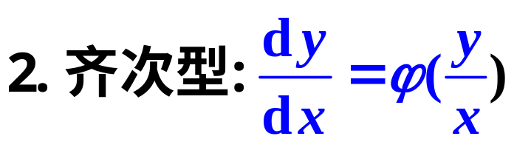

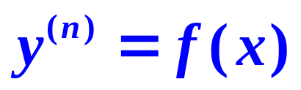
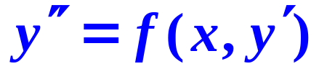

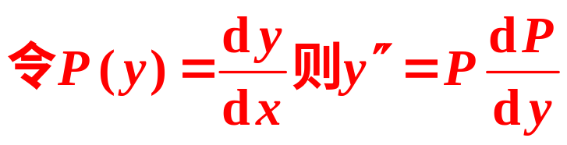
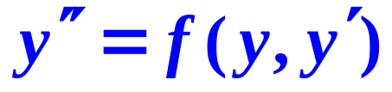
复习
一阶方程
逐次积分求解
可降阶的高阶方程
关键: 辨别方程类型 , 掌握相应的求解步骤

Slide 2


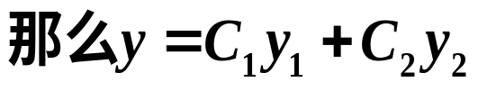

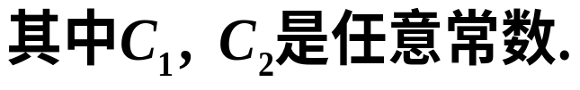


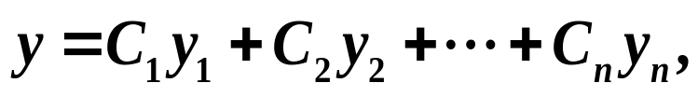
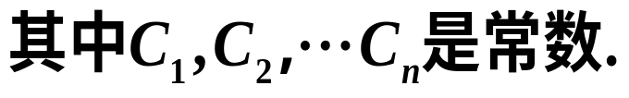
二、线性微分方程的解的结构
1.二阶线性齐次方程解的结构:
推论:

Slide 3







2.线性非齐次方程解的结构
证明
推论：

Slide 4
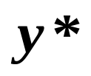
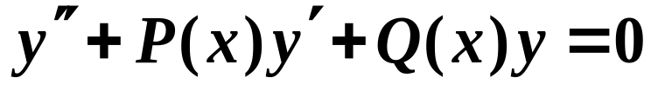
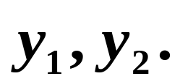
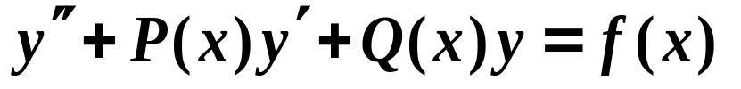
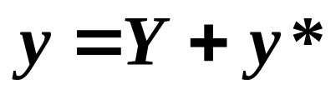

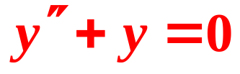
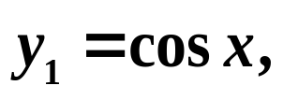
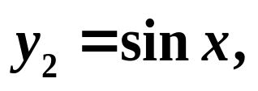
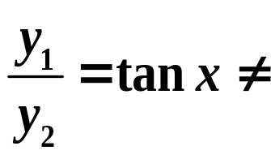

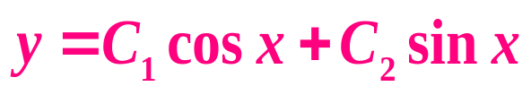
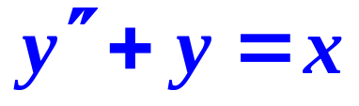

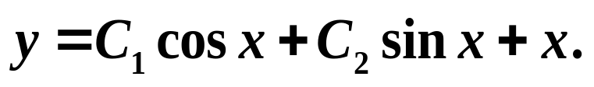
说明:
只须求它的一个特解
和
的两个线性无关的特解
则
的通解为
非齐次通解 y =
齐次通解Y+
非齐次特解 y*
例如, 方程
有特解
且
故方程的通解为
又知 方程
有特解
因此 的通解为

Slide 5

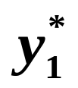
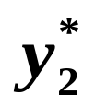
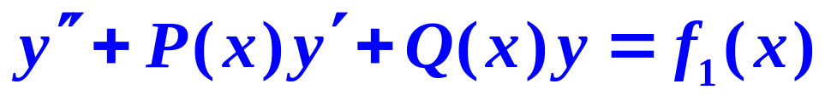
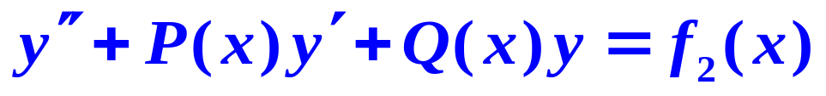
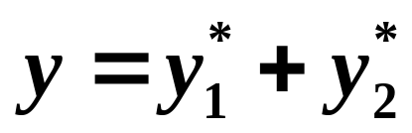

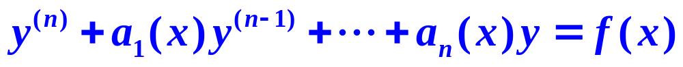
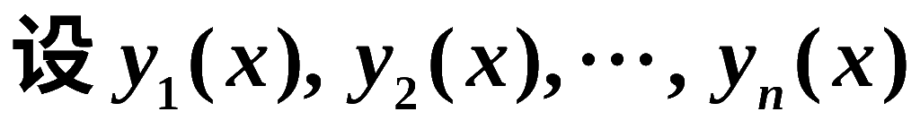
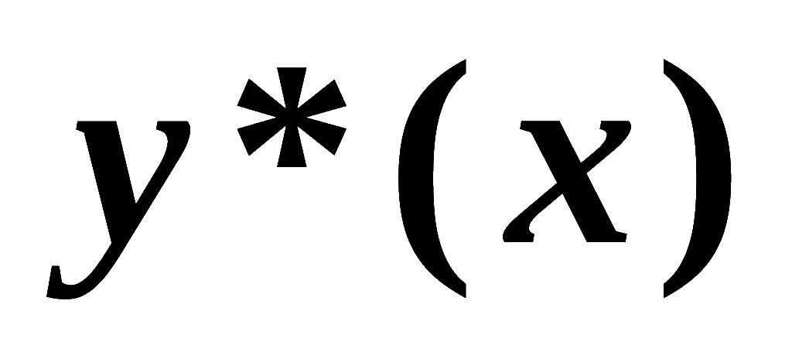
定理4.
设非齐次方程(2)的右端
是几个函数之和，
若
而
与
分别是方程
那么
的特解，
就是原方程的特解.
解的叠加原理
定理 5.
给定 n 阶非齐次线性方程
是对应齐次方程的 n 个线性无关特解,
是非齐次方程的特解,
则非齐次方程的通解为
齐次方程通解
非齐次方程特解

Slide 6
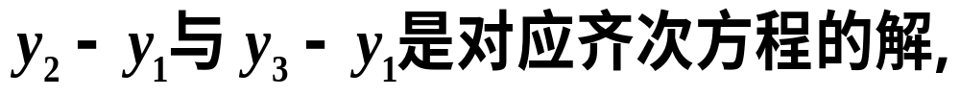
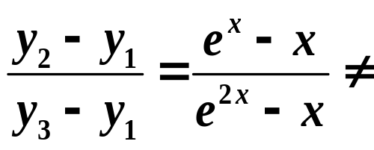
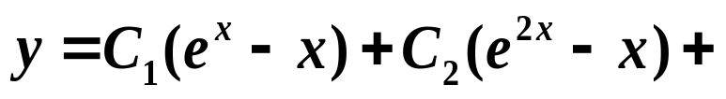


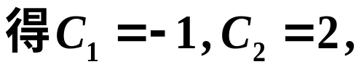
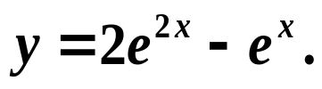
例1.
解:
且
常数,
因而线性无关,
故原方程通解为
代入初始条件
故所求特解为

Slide 7

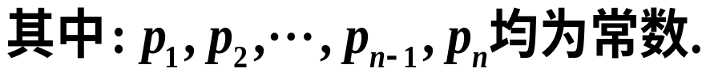
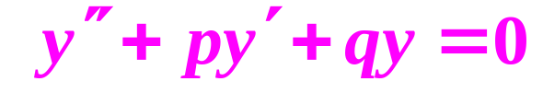
12-8 常系数齐次线性微分方程
定义
下面讨论二阶常系数齐次线性微分方程的求解方法.
(p,q为常数)

Slide 8
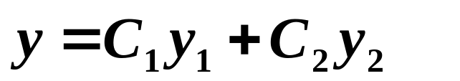

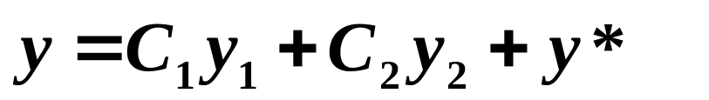
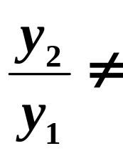
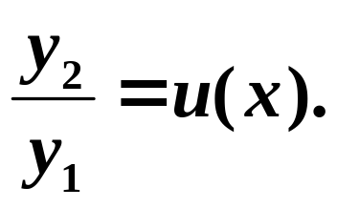
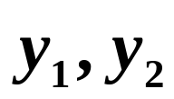
一、二阶常系数线性微分方程的标准形式及解的性质：
1.二阶常系数齐次线性方程的标准形式
(p,q为常数)
通解为：
2.二阶常系数非齐次线性方程的标准形式
(p,q为常数)
通解为：
线性无关，
常数，
其中
即
即

Slide 9

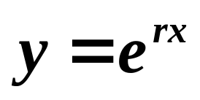
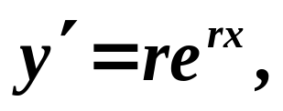
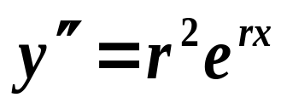
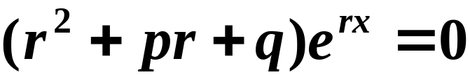
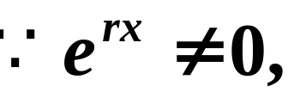
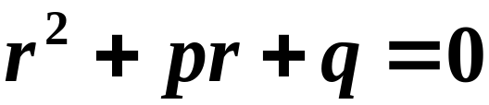
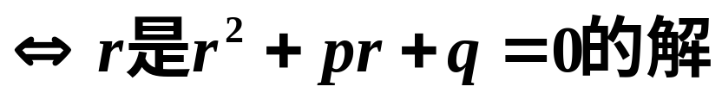
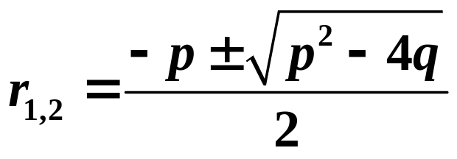
二、二阶常系数齐次线性方程的解法
(p,q为常数)
是方程的解.
设
则
将其代入上方程, 得
故有
特征方程
设
是方程的解
特征根

Slide 10

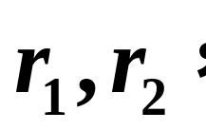










设
是方程的解
Ⅰ 有两个不相等的实根
设特征根为
且
两个线性无关的特解：
常数
得齐次方程的通解为
如：
特征方程为
则通解为

Slide 11













设
是方程的解
Ⅱ 有两个相等的实根
特征根为
一特解为
设另一特解为：
将
代入原方程并化简得
知
取
则
得齐次方程的通解为
如
特征方程为
则通解为

Slide 12




















Ⅲ 有一对共轭复根
设特征根为
重新组合
得齐次方程的通解为
如
特征方程为
则通解为

Slide 13








总之
特征根情况
通解的表达式
实根
实根
复根
定义
由常系数齐次线性方程的特征方程的根确定其
通解的方法称为特征方程法.

Slide 14












例1
求方程
的通解.
解
特征方程为
解得
故所求通解为
例2
求方程
的通解.
解
特征方程为
解得
故所求通解为
例3
求
的通解.
解
特征方程为
故所求通解为

Slide 15









解
特征方程为
解得
故所求通解为
由
得：
解得
故所求特解为

Slide 16







例5
解
由通解式可知特征方程的根为
故特征方程为
因此微分方程为
练习：
为某二阶常系数齐次方程的通解,则该方程 为
解: 由通解式可知特征方程的根为
故特征方程为
因此微分方程为

Slide 17









推广:
特征方程:
特征方程的根 | 微分方程通解中的对应项
单实根r
给出一项:
一对单虚数根
给出两项:
k重实根r
给出k项:
给出2k项:
一对k重虚数根

Slide 18





例6
求方程
的通解.
解
特征方程为
特征根为
故所求通解为
注意：
n次代数方程有n个根,
而特征方程的每一个根都
对应着通解中的一项,
且每一项各一个任意常数

Slide 19

四、小结
二阶常系数齐次微分方程求通解的一般步骤:
（1）写出相应的特征方程;
（2）求出特征根;
（3）根据特征根的不同情况,得到相应的通解.
特征根情况
通解的表达式
实根
实根
复根
转化
基本思路:
求解常系数线性齐次微分方程
求特征方程(代数方程)之根

Slide 20



第九节
第十二章
常系数非齐次线性微分方程

Slide 21



二阶常系数线性非齐次微分方程 :
①
根据解的结构定理 , 其通解为
齐次方程通解
非齐次方程特解
已经会求了
如何求？
求特解 的方法
—— 待定系数法

Slide 22

















一、
代入原方程 , 得
(1) 若 λ 不是特征方程的根,
则取
Q (x) 为 m 次多项式
从而得到特解
形式为

Slide 23
















(2) 若λ 是特征方程的单根 ,
即
为m 次多项式,
故特解形式为
(3) 若 λ 是特征方程的重根 ,
即
是 m 次多项式,
故特解形式为

Slide 24



注意
此结论可推广到高阶常系数线性微分方程 .

Slide 25











例1
求微分方程
的一个特解.
解
这里
属
型
特征方程为
而
不是特征根，
所以应设特解为：
代入所给方程得：
比较两端同次幂的系数得：
则得：
于是求得一个特解为：

Slide 26

















解
对应齐次方程的通解为
设非齐次方程特解为
求导：
代入方程得
比较系数, 得
代入原方程，并约去
得：
因此特解为
所求通解为
即

Slide 27




















解
故对应齐次方程通解为
设非齐次方程特解为
代入方程得
故
原方程通解为
由初始条件得
于是所求解为

Slide 28

















解

